Slide 1
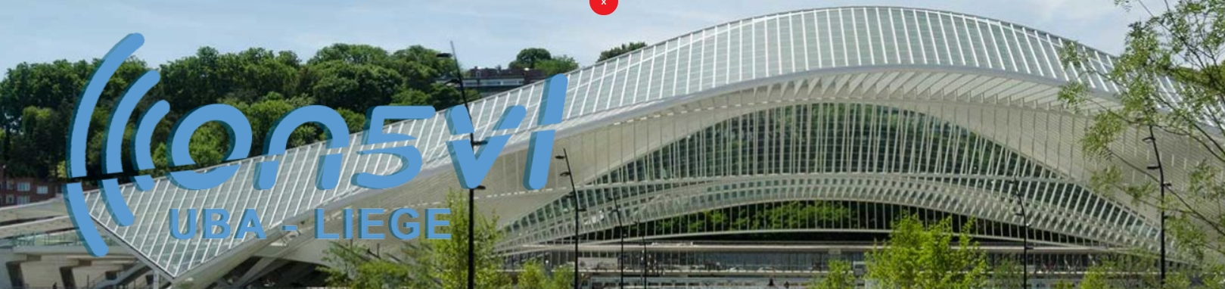

Cours Radioamateurs – Préparation à l’examen IBPT
Licence de base : classe C ou ON3
Petits rappels
UBA LIEGE : ON5VL site Internet https://on5vl.org

Slide 2
C’est quoi radioamateurs ?
UIT Genève : Règlement des Radiocommunications
Article 1.56 service d'amateur:
Service de radiocommunication ayant pour objet l'instruction individuelle,
l'intercommunication
et les études techniques, effectué par des amateurs, c'est-à-dire par des personnes dûment autorisées, s'intéressant à
la technique de la radioélectricité à titre uniquement personnel et sans intérêt pécuniaire.
intercommunication = communiquer avec d’autres radioamateurs, faire des QSO, du DX, des concours, des fielddays, des expéditions, etc …
s’intéresser à la technique de la radioélectricité = comprendre le pourquoi et le comment çà marche

Slide 3
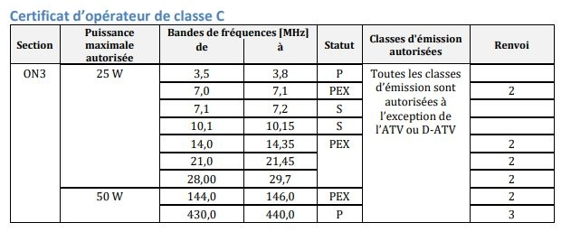
Quelles sont les fréquences ?

Slide 4
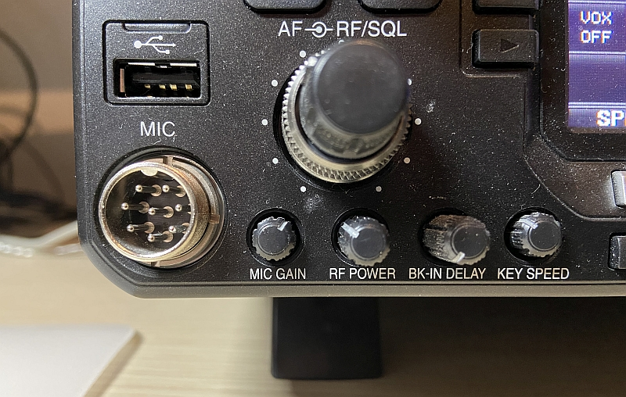
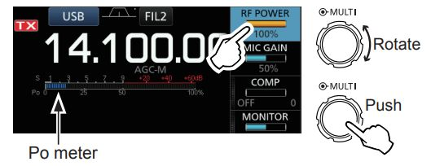
Quelle est la puissance maximum en HF ?
25 Watts
IC-7600 →
IC-7300 ↓

Slide 5
Quelle est la structure de l’indicatif ?
Quelle est la puissance max. en VHF - UHF ?
50 Watts
préfixe | suffixe
ON | Chiffre : 3 | 1 à 3 lettres

Slide 6
Cours Radioamateurs – Préparation à l’examen IBPT
Licence de base : classe C ou ON3
Chapitre 11 : Les antennes
UBA LIEGE : ON5VL site Internet https://on5vl.org

Slide 7
Antennes
Une antenne = un « truc » qui transforme du courant en ondes électromagnétiques ou vice-versa
Savoir reconnaitre les types d’antennes
Savoir que l’antenne doit être appropriée à la fréquence d’émission (= bande)

Slide 8
Antennes oui MAIS pour quelle fréquence ?
Fréquence (MHz) |  | Bande |  | Status | Puissance (Watts)
de | à
3,500 | 3,800 | 80 m | Bandes décamétriques basses | P | 25
7,000 | 7,100 | 40 m |  | PEX | 25
7,000 | 7,200 |  |  | S | 25
10,110 | 10,150 | 30 m |  | S | 25
14,000 | 14,350 | 20 m | Bandes décamétriques hautes | PEX | 25
21,000 | 21,450 | 15 m |  | PEX | 25
28,000 | 29,700 | 10 m |  | PEX | 25
144,000 | 146,000 | 2 m | VHF ou Very High Frequency | PEX | 50
430,000 | 440,000 | 70 cm | UHF ou Ultra High Frequency | P | 50
longueur d’onde : λ (m) = 300 / f (MHz)

Slide 9
1. L’antenne long fil

Slide 10
Cas particulier : On utilise un coupleur d’antenne automatique …

Slide 11
Cas particulier : la HWEF ou Half Wave End Fed
= un long fil de 20 m ou de 40 m et un transfo 1:7
L’impédance est « à peu près correcte » pour quelques bandes radioamateurs.
Par exemple :
fil de 20 m pour 40, 20, 15 et 10 m
fil de 40 m pour 80, 40, 20, 17, 15, 12 et 10 m

Slide 12
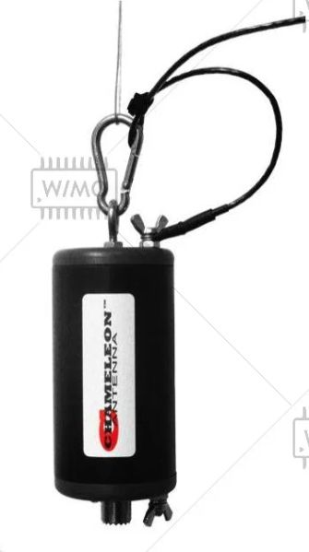
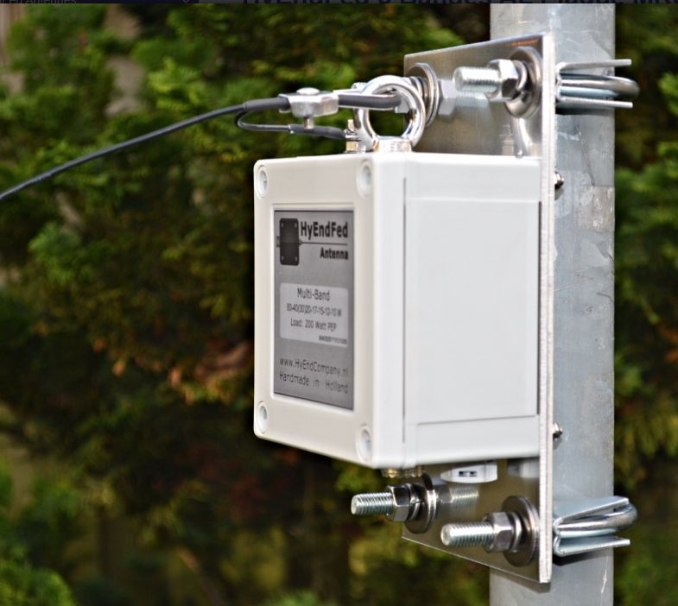
Cas particulier : la HWEF ou Half Wave End Fed

Slide 13
2. Le dipôle
MHz | λ/2
3,5 à 3,8 | 40 m
7,0 à 7,2 | 20 m
10,0 à 10,15 | 15 m
14,0 à 14,35 | 10 m
21,0 à 21,45 | 7,5 m
28,0 à 29,7 | 5 m
longueur d’onde : λ (m) = 300 / f (MHz)
Quelle est la longueur d’un dipôle pour la bande des 40m ?
(plus précisément 7,100 MHz)
L = λ / 2 λ = 300 / 7,100 = 42,25 m donc λ/2 = 21,12 m

Slide 14
Formes de dipôles filaires

Slide 15
Dipôle replié ou trombone
Dipôle en tube

Slide 16
Polarisation Verticale et Horizontale

Slide 17
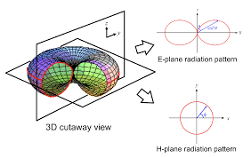
Diagramme de rayonnement d’un dipôle

Slide 18
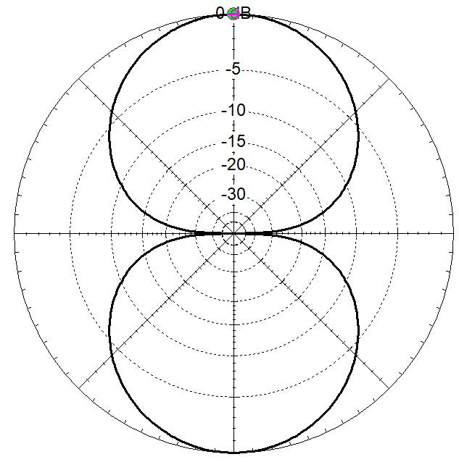
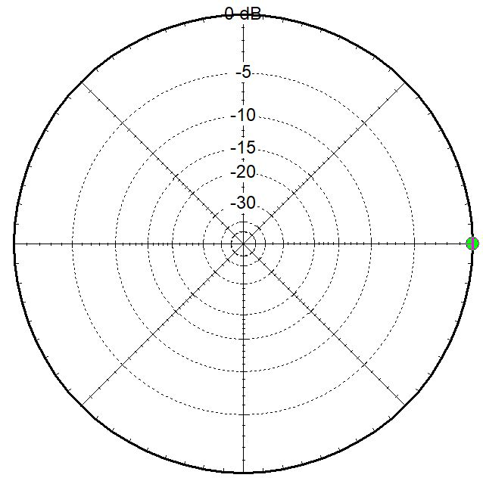
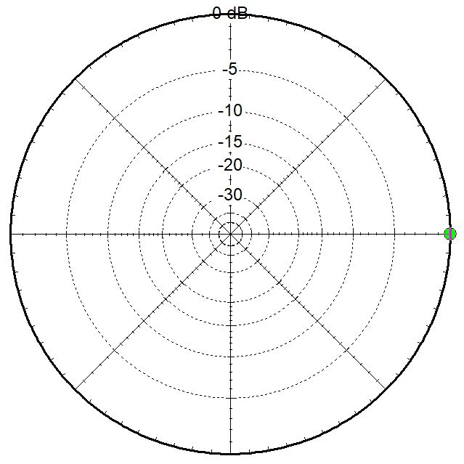
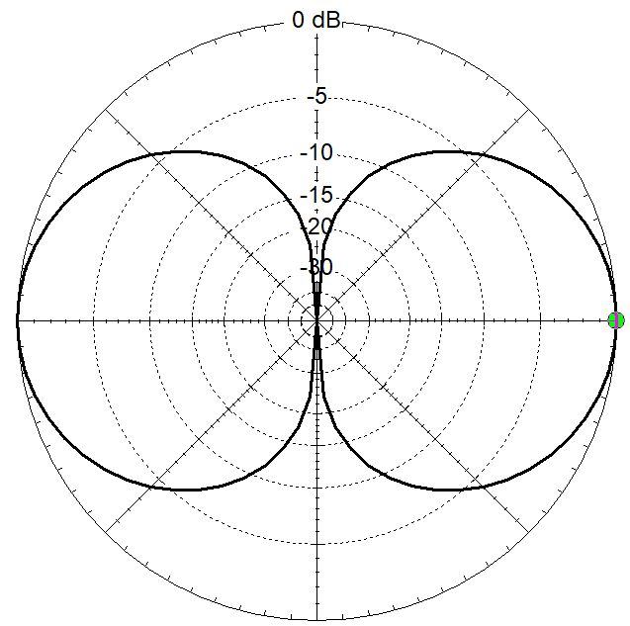
Diagramme de rayonnement d’un dipôle
Plan horizontal (azimut) Plan vertical (élévation)
Dipôle horizontal
Dipôle vertical

Slide 19
3. L’antenne quart d’onde

Slide 20
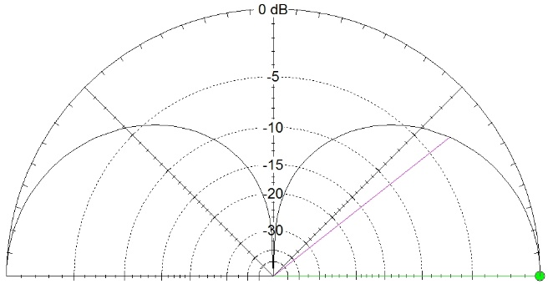
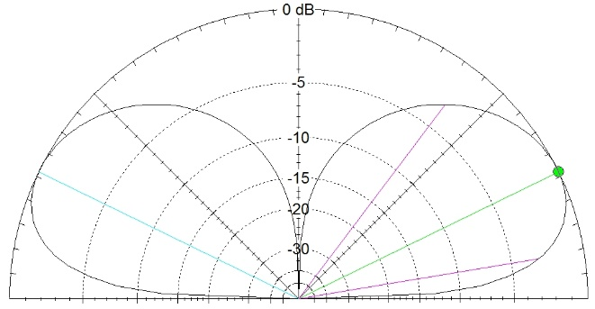
Diagramme de rayonnement dans le plan vertical
Sol parfait
Sol réel
Angle de départ ≈ 27°
La polarisation est toujours verticale !

Slide 21
Cas particulier : l’antenne 5/8 λ
Avantage : un peu plus de gain – environ 2 dB

Slide 22
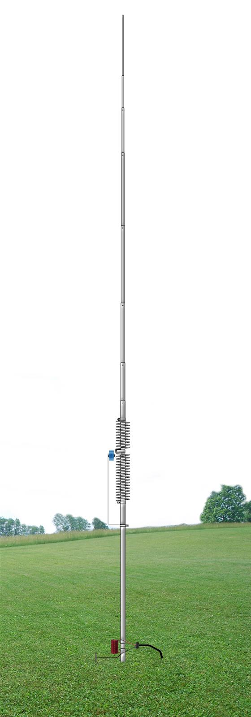
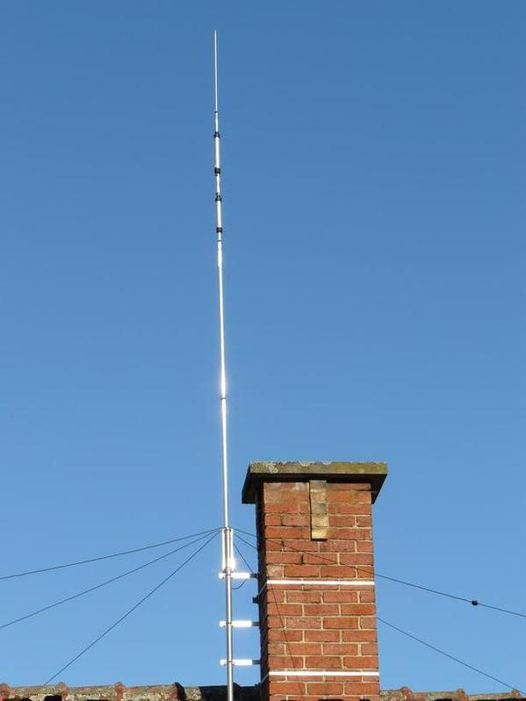
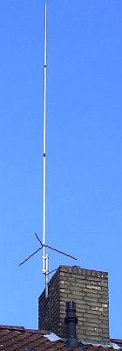
Exemples : Antennes verticales
DIAMOND X-510
2m et 70 cm
HF-2V
40 et 80 m
HY-GAIN 14AVQ
20 m , 15 m , 10 m

Slide 23

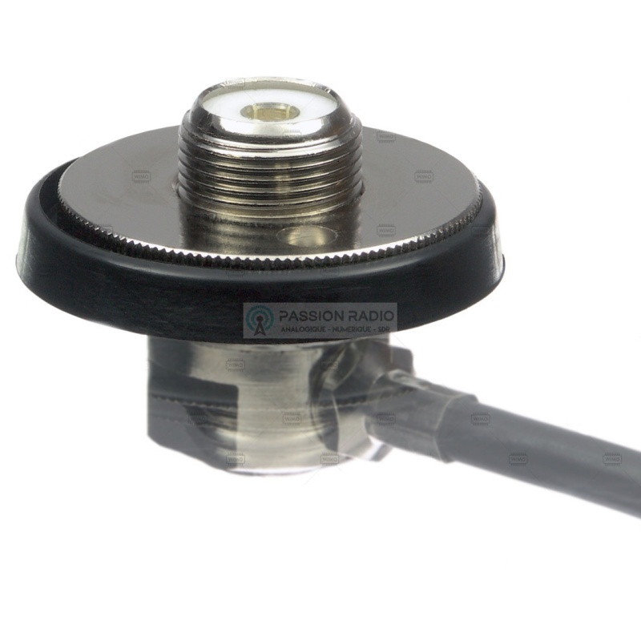
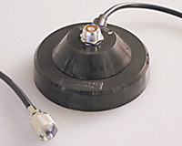
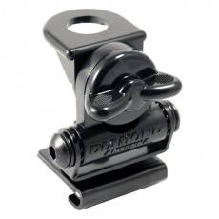
Exemples : Antennes quart d’onde ou 5/8 λ pour voiture
← Fixation avec perçage
Fixation avec pince ↓
NR-770
2 m et 70 cm
Fixation avec base magnétique ↑

Slide 24
4. L’antenne Yagi

Slide 25
L’antenne Yagi

Slide 26
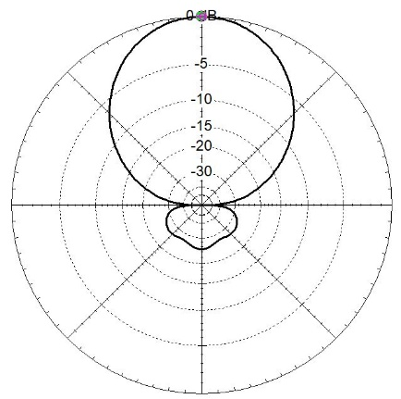
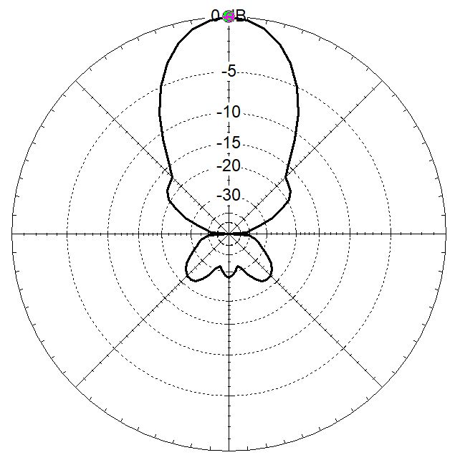
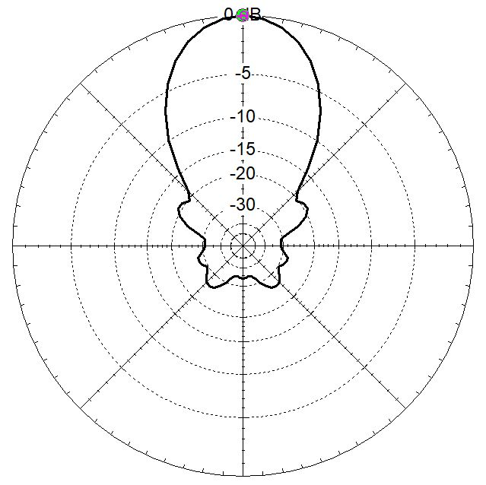
Exemples : Antennes yagi
4 éléments
bande 20 m
gain : 8,2 dBi
AV/AR : 24 dB
9 éléments
bande 2m
gain : 12,6 dBi
AV/AR : 19,2 dB
15 éléments
bande 70 cm
gain : 12,7 dBi
AV/AR : 22,2 dB

Slide 27
Polarisation des antennes yagi
Identique au dipôle

Slide 28
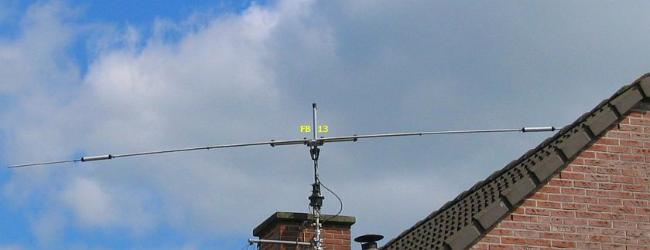
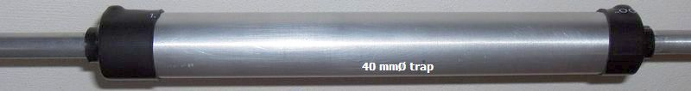
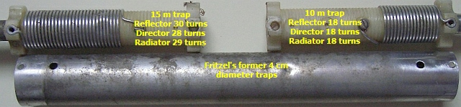
Cas particulier : élément à « trappes »

Slide 29
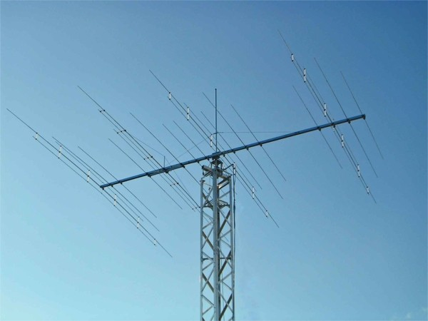
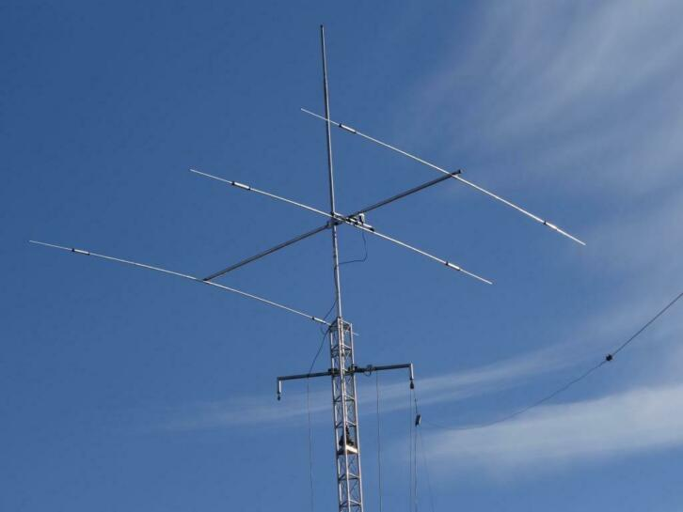
OPTIBEAM 16 él. 5 bandes
FRITZEL FB 33 : 3 éléments , 3 bandes

Slide 30
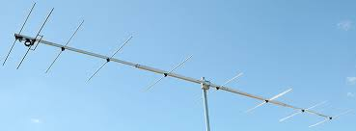
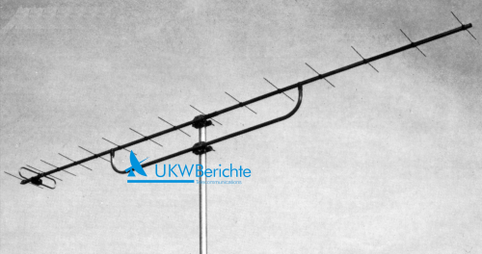
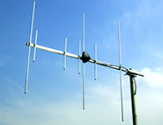
Yagi VHF et UHF
TONNA 9 él. , bande 2 m
FLEXAYAGI 16 el. , bande 70 cm
Bi-bande 2 m + 70 cm

Slide 31
Retour sur la polarisation
Savoir qu’une antenne disposée horizontalement produit des ondes polarisées horizontalement

Slide 32
Puissance Apparente Rayonnée
PAR = puissance de l'émetteur x gain d'antenne
La PAR peut être considérée comme la puissance qu'il faudrait mettre sur une antenne omnidirectionnelle pour obtenir le même résultat du côté récepteur.
Exemple : On a un émetteur de 10 W et une antenne dont le gain est de 5 (5 fois) . Quelle est la PAR ? Réponse : 10 W x 5 = 50 W PAR.
Savoir que la PAR = puissance de l’émetteur x gain de l’antenne

Slide 33
Caractéristiques des antennes
 | Long fil | Dipôle | Quart d’onde (« ground plane ») | Yagi « directive » ou « beam »
distribution du courant et de la tension |  | Courant nul aux extrémités. Tension maximum aux extrémités.
résistance de rayonnement | Grande (dépend de la longueur, de la hauteur et de la fréquence) | Théoriquement 73 ohms | Théoriquement 36 ohms | Selon la construction mais généralement 50 ohms.
diagramme de rayonnement | Très long fil → multiples lobes Très bas par rapport au sol→ vers le ciel (NVIS) | Forme de « donut » (voir détails …) | En pratique angle de départ ≈ 27° | Forme du diagramme (voir détails) Gain et Rapport avant/arrière
gain | ? | (pris comme référence) |  | Selon le nombre d’éléments
polarisation | ? | V si le dipôle est vertical H si le dipôle est horizontal | TOUJOURS VERTICALE | V si l’antenne est verticale H si l’antenne est horizontale
formes particulières |  | … en fil ou en tube Dipôle replié (« trombone ») | 5/8 ème de λ

Slide 34
Petite révision
5b.1 Savoir qu'une antenne sert à convertir des signaux électriques en ondes radio et vice-versa et que la polarisation des ondes correspond à la direction de l'antenne : une antenne disposée horizontalement génère des ondes polarisées horizontalement.
5b.2 Reconnaitre l'antenne dipôle λ/2, l'antenne ground-plane λ/4, l'antenne Yagi, l'antenne long fil et l'antenne 5/8λ. Savoir que les dimensions des antennes HF et VHF sont différentes parce qu'elles dépendent de la longueur d'onde, bien qu'elles fonctionnent selon les mêmes principes. Savoir qu'un dipôle λ/2 possède une longueur physique pratiquement égale à la demi-onde de la fréquence du signal.
5c.1 Savoir qu'une antenne verticale λ/2, une antenne ground-plane et une antenne 5/8 λ sont omnidirectionnelles.
5c.2 Savoir qu'une antenne Yagi est directionnelle et que son gain est la conséquence de la focalisation du rayonnement.
5c.3 Savoir que la PAR (ERP) est le produit de la puissance fournie à l'antenne par le gain de l'antenne.
5c.4 Savoir que le système d'antenne doit être approprié à la fréquence d'émission. Savoir que lorsque l'antenne n'est pas conçue pour la fréquence utilisée, elle ne sera pas adaptée à l'émetteur et ne fonctionnera donc pas efficacement.
5c.5 Savoir que dans les bandes HF, lorsqu'une antenne n'est pas conçue pour la fréquence utilisée, une boîte de couplage (ou coupleur d'antenne ou ATU) fait en sorte que l'émetteur fournit sa puissance au système d'antenne.

Slide 35
Cours Radioamateurs – Préparation à l’examen IBPT
Licence de base : classe C ou ON3
Chapitre 12 : La question du ROS
UBA LIEGE : ON5VL site Internet https://on5vl.org

Slide 36
une ligne infinie ….
une ligne finie ….

Slide 37
Définition du ROS

Slide 38
Attention : 2 dénominations
Rapport d’ondes stationnaires ROS et Taux d’ondes stationnaires ( ????) en anglais Standing Wave Ratio ou SWR
ROS
< 1,5 : bon
2 : attention
> 2 : il faut faire qque chose
> 3 : !!!! STOP !!!

Slide 39
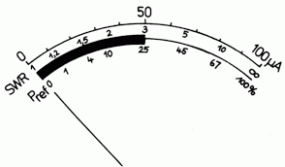
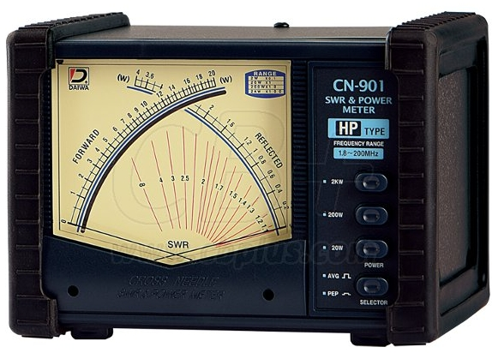
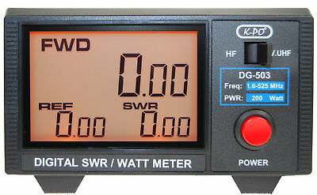
TOS-mètre
ROS-mètre
Savoir qu’un ROS-mètre indique si le système d’antenne (= câble + antenne) est adapté.

Slide 40
Comment « corriger » le ROS ?
régler la longueur des éléments de l‘antenne
utiliser un balun avec un rapport adapté à la situation
(c-à-d au type d’antenne). Exple : balun 1:2 ou 1:4 ou 1:6 ou …
Un balun 1:1 sert à symétriser l’antenne (exemple : dipôle) et à le rendre compatible avec une ligne asymétrique (câble coaxial). Voir plus loin

Slide 41
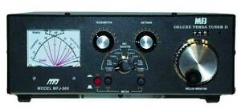
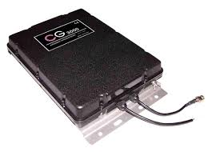
Comment « corriger » le ROS ?
utiliser un coupleur d’antennes (en décamétrique) ou « antenna tuner ».

Slide 42
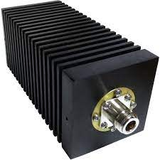
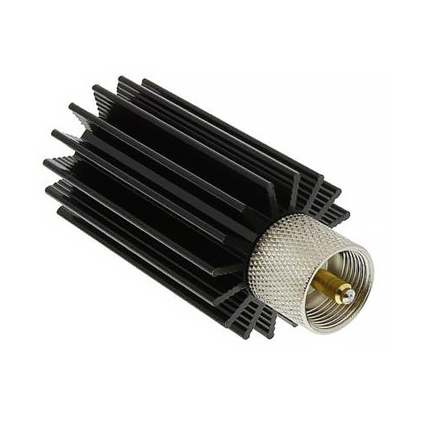
Antenne factice ou « dummy load »
Presque toujours 50 Ω
ROS < 1.2 : 1
Savoir : Permet de faire fonctionner l’émetteur sans émettre
= sans rayonner
(pour mesurer la puissance par exemple)

Slide 43
Petite révision
5e.1 Savoir qu'un TOS mètre (SWR-mètre) indique si le système d'antenne est adapté à l'émetteur et si la puissance réfléchie vers l'émetteur est minimale.
5e.2 Savoir qu'une valeur élevée du TOS (SWR) mesurée près de l'émetteur est causée par un problème au niveau de l'antenne ou du câble coaxial et non de l'émetteur.
5f.1 Savoir qu'une antenne factice (dummy load) est une résistance blindée connectée en lieu et place du système d'antenne qui permet de faire fonctionner l'émetteur sans émettre de signal.

Slide 44
Cours Radioamateurs – Préparation à l’examen IBPT
Licence de base : classe C ou ON3
Chapitre 13 : Les lignes de transmissions (feeder)
UBA LIEGE : ON5VL site Internet https://on5vl.org

Slide 45
Type de lignes
câble coaxial ou « coax » : 50 Ω ou 75 Ω
Twin (150 à 450 Ω)
Savoir choisir le type de câble.
C’est souvent du câble coaxial.
C’est souvent du 50 Ω.
échelle à grenouilles

Slide 46
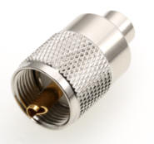
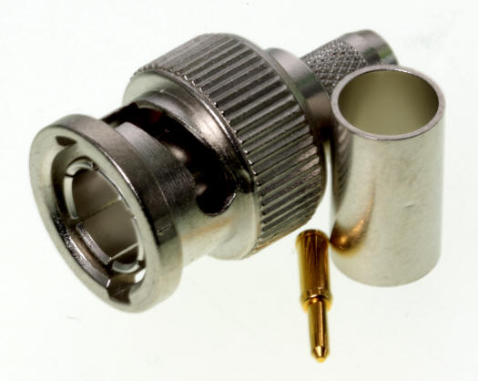
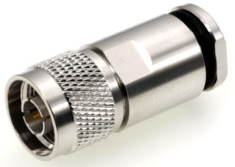
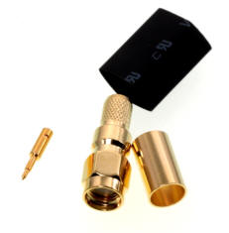
Connecteurs
PL-259
BNC
type N
Savoir utiliser le bon type de connecteur
SMA

Slide 47
Montage des connecteurs

Slide 48
Petite révision
5a.1 Savoir quel type de câble est approprié pour le transport des signaux RF et que le câble coaxial est le plus utilisé en raison de ses propriétés de blindage.
5a.2 Savoir que les connecteurs pour la RF doivent correspondre à un type bien déterminé et que le blindage du câble doit être bien connecté de façon à minimiser les fuites vers l'intérieur ou vers l'extérieur du câble. Identifier les connecteurs BNC et PL259.

Slide 49
Cours Radioamateurs – Préparation à l’examen IBPT
Licence de base : classe C ou ON3
Chapitre 14 : La question de symétrisation
UBA LIEGE : ON5VL site Internet https://on5vl.org

Slide 50
Symétrique et asymétrique
Connaitre la différence entre une antenne symétrique et une antenne asymétrique

Slide 53
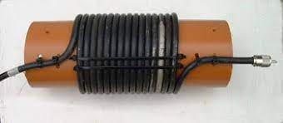
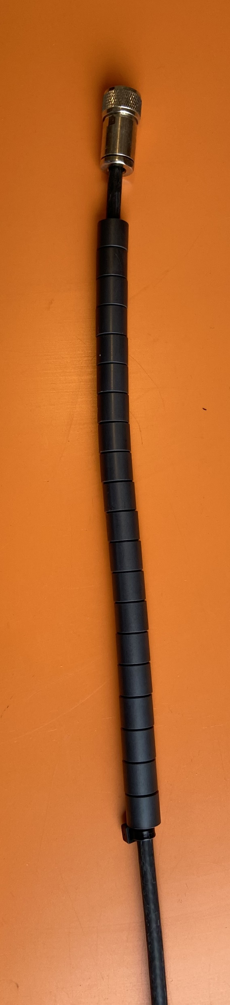
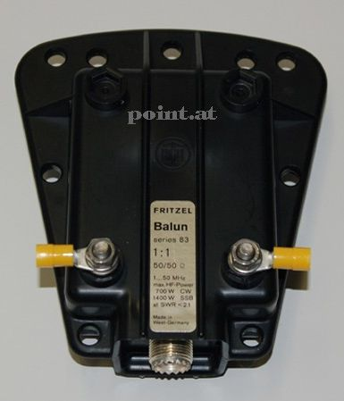
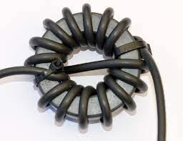
ou
Savoir qu'un balun doit être utilisé pour raccorder un dipôle HF à un câble coaxial (qui est un système asymétrique).

Slide 54
Petite révision
5d.1 Connaitre la différence entre une antenne symétrique et une antenne asymétrique, et Savoir qu'un balun doit être utilisé pour raccorder un dipôle HF à un câble coaxial (qui est un système asymétrique).

Slide 55
Cours Radioamateurs – Préparation à l’examen IBPT
Licence de base : classe C ou ON3
Chapitre 15 : Autres types de transfos et baluns
UBA LIEGE : ON5VL site Internet https://on5vl.org

Slide 56
Ce n’est pas pour l’examen, mais bon à savoir !

Slide 57
Cours Radioamateurs – Préparation à l’examen IBPT
Licence de base : classe C ou ON3
Chapitre 16 : Les ondes électromagnétiques
UBA LIEGE : ON5VL site Internet https://on5vl.org

Slide 58
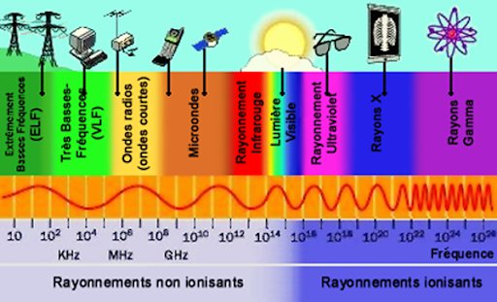
Avant de parler de propagation des ondes électromagnétiques
on va aborder les Ondes ElectroMagnétiques de façon plus générale
On va se focaliser sur 3,5 MHz à 440 MHz

Slide 59
Ondes ElectroMagnétique
Il y a de l’Electro : champ Electrique E
Il y a du Magnétique : champ Magnétique H
Et il y a des Ondes …
Une onde électromagnétique c’est de l’énergie qui se propage à 300.000 km/s
En réalité 299.792.458 km/s

Slide 60
Et s’il ne fallait retenir qu’une seule formule dans ce cours ….
longueur d’onde : λ (m) = 300 / f (MHz)
Fréquence (MHz) |  | Bande
de | à
3,500 | 3,800 | 80 m | Bandes décamétriques basses
7,000 | 7,100 | 40 m
7,000 | 7,200
10,110 | 10,150 | 30 m
14,000 | 14,350 | 20 m | Bandes décamétriques hautes
21,000 | 21,450 | 15 m
28,000 | 29,700 | 10 m
144,000 | 146,000 | 2 m | VHF ou Very High Frequency
430,000 | 440,000 | 70 cm | UHF ou Ultra High Frequency

Slide 61
Les OEM se propagent en ligne droite

Slide 62
Les OEM se propagent en ligne droite
… mais …
- phénomène de réfraction
- phénomène de réflexion
- réfraction au travers de plusieurs couches

Slide 63
Les OEM se s’atténuent lorsqu’elles se propagent
En fonction du carré de la distance …
lorsque la distance est x2 , la puissance est :4

Slide 64
Merci et bonne chance !

Slide 65
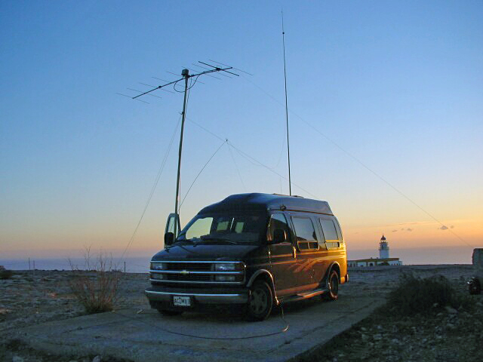
Le rêve … faire une petite DX-pédition
Quelles antennes pouvez-vous identifier ?

